Slide 1
Le fonti di Konstandìnos KAVAFIS
Socrate (470 - 399 a.C.) : «Perché ti meravigli che i viaggi non ti giovino per nulla, visto che porti in giro te stesso? Ti incalza lo stesso motivo che ti ha spinto lontano».
Quinto Orazio Flacco (65 – 8 a.C.) : «Coelum non animum mutant qui trans mare currunt» (Epistulae I, 11).
Lucio Anneo Seneca (4 – 65 d.C.): «Animum debes mutare, non coelum. Licet vastum traieceris mare, sequentur te quocumque perveneris vitia (Epistula ad Licilium XXVIII).
***
Epicuro (341 – 270 a.C.): «Vivi nascostamente (λάθε βιώσας)».

Slide 2
Renato GUTTUSO: La strada, 1956 – Galleria Toninelli, Milano olio e collage di carta di giornale su tela – cm 152 x 190

Slide 3
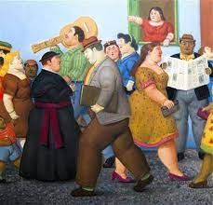
Fernando BOTERO: La strada, 2000 e 2013 – oli su tela

Slide 4
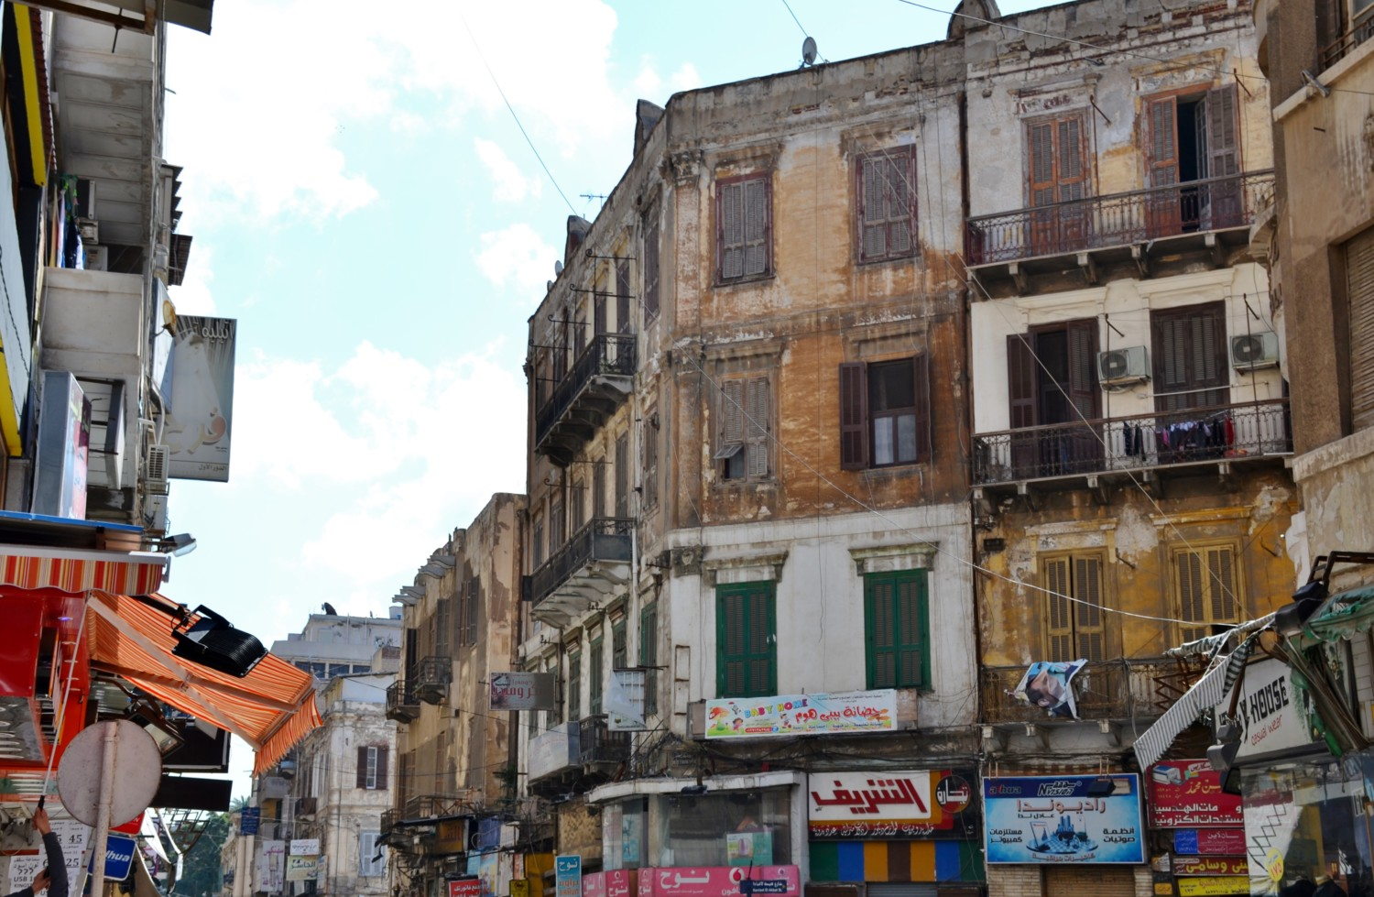
Alessandria d’Egitto: Vecchie strade. Immagini fotografiche

Slide 5
Cordova. Immagine fotografica

Slide 6
François Antoine BOSSUET: Vista de Córdoba, 1863 Museum de Bellas Artes de Córdoba - olio su tela cm 67 x 94,5

Slide 7
François Antoine BOSSUET: Strada verso l’Alhambra, 1879 olio su tela cm 39 x 70

Slide 8
Casa invecchiata. Immagine fotografica

Slide 9
Via Stilicone a Milano. Immagine fotografica

Slide 10
La Spezia: Piazza Saint-Bon immagine fotografica

Slide 11
«Vagano nella notte vasti gli autobus» Immagine fotografica

